Slide 1
Семя, его строение и значение
6 класс

Slide 2
Классификация растений по способу размножения и расселения
РАСТЕНИЯ
СПОРОВЫЕ
СЕМЕННЫЕ

Slide 3
Строение семени
3
2
4
1

Slide 4
1 – кожура 2 – семядоли 3 – корешок 4 – стебелёк 5 – почечка 6 - эндосперм
ЗАРОДЫШ
Зародышевый побег
Зародышевый корешок

Slide 5
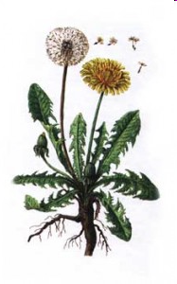
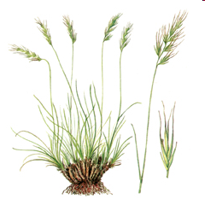
Растения
однодольные
(1 семядоля)
двудольные
(2 семядоли)
лук, тюльпан, пшеница, рис (злаки)
фасоль, дуб, помидор, яблоня, одуванчик

Slide 6
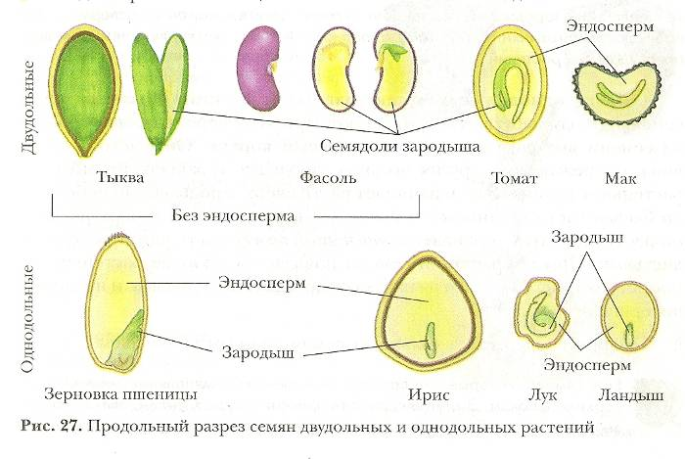

Slide 7
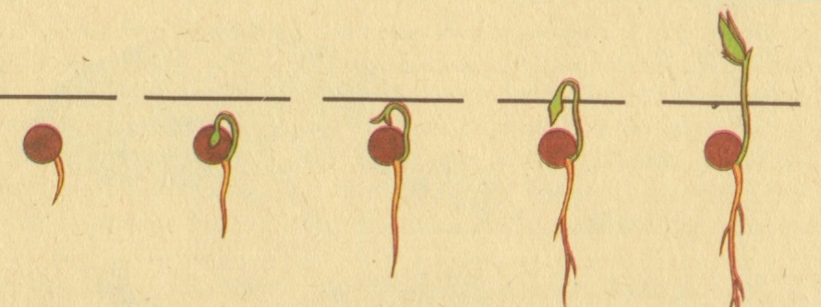
Все семенные растения начинают свою жизнь с семени
ПРОРОСТОК

Slide 8
Прорастание семени
Зародышевый корешок → главный корень
Зародышевый побег → надземный побег (главный)

Slide 9
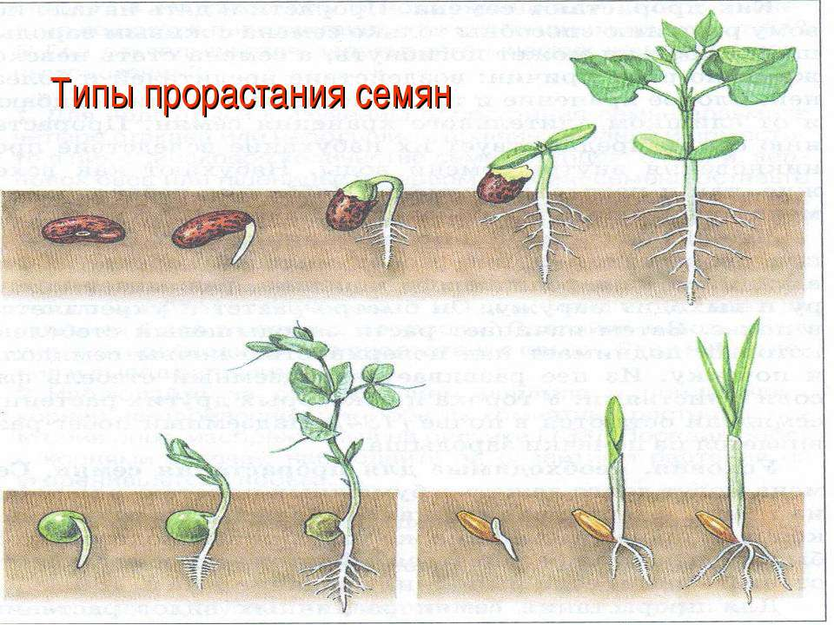
Надземное (фасоль, липа, редис, огурец, тыква, свёкла) Подземное (дуб, настурция, горох, каштан)

Slide 10
Способы распространения семян
С помощью ветра

Slide 12
Способы распространения семян
С помощью животных

Slide 15
Способы распространения семян
С помощью воды

Slide 16
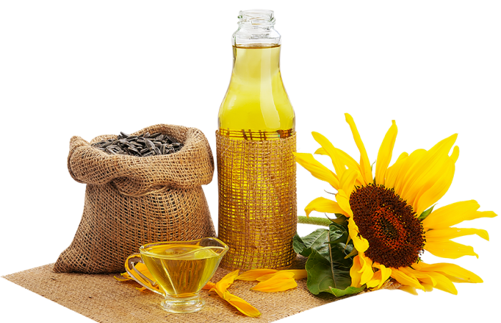
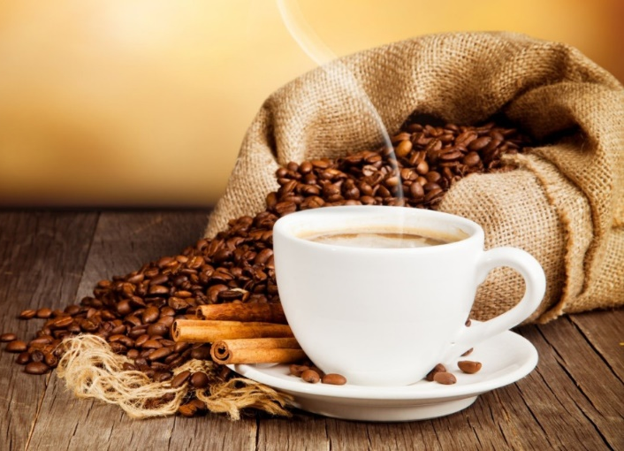
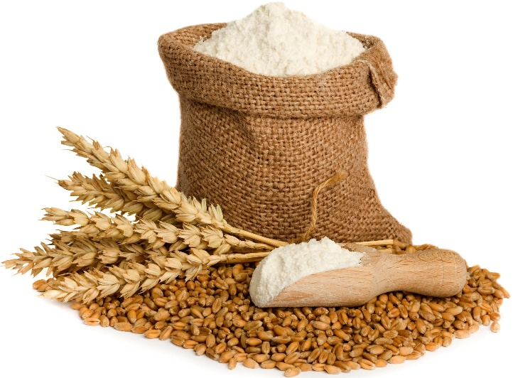
Семена растений человек употребляет в пищу

Slide 17
Семена служат кормом многим животным

Slide 18
Значение семян
Для растений
Для животных и человека
1. Размножение растений
1. Продукты питания
2. Распространение растений

